Slide 1

SISTEMA APONTAMENTO DE PRODUÇÃO
Manutenção | Sair
PRODUÇÃO GESTAO PCP PRODUTOS
USUARIO: ODECLEI
MAQUINA: TUPIA
QUARTA-FEIRA 02/10/2024
11:58:30
CÓDIGO BARRAS
PRODUTO:
SUB-ITEM:
Quantidade Produzida: 312 pç
Tempo: 0 h : 30 m : 59s
OEE:
DISPONIBILIDADE:
PERFORMANCE:
QUALIDADE:
63,2%
86%:
75%:
98%:
STATUS: SETUP

Slide 2
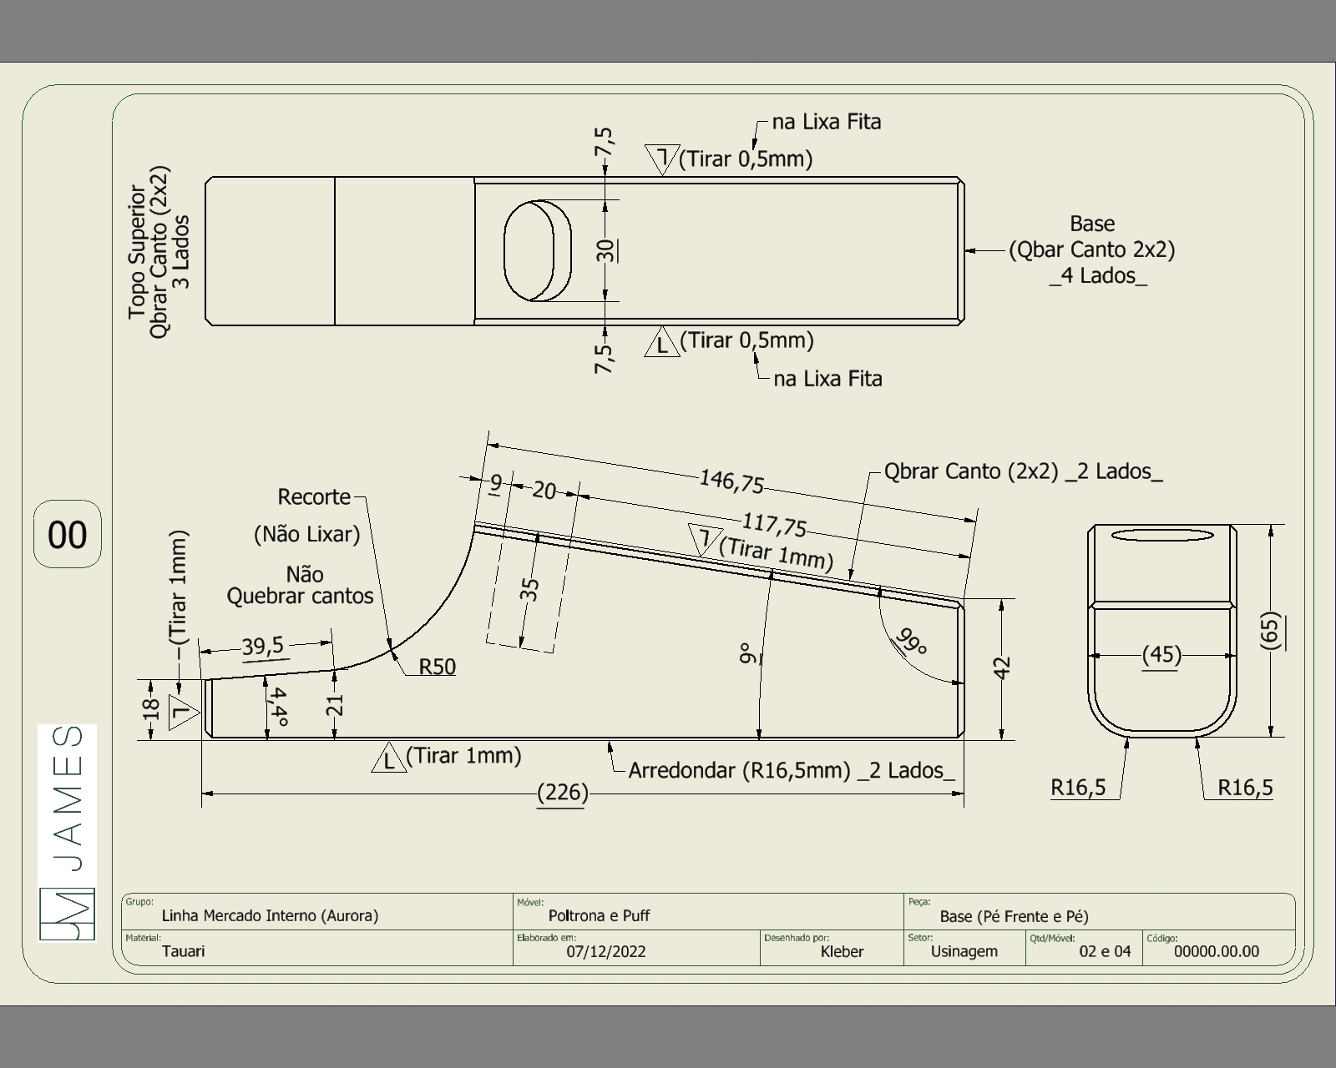
SISTEMA APONTAMENTO DE PRODUÇÃO
Manutenção | Sair
PRODUÇÃO GESTAO PCP PRODUTOS
USUARIO: ODECLEI
MAQUINA: TUPIA
QUARTA-FEIRA 02/10/2024
11:58:30
CÓDIGO BARRAS
64654654665465464
PRODUTO: POLTRONA AURORA
SUB-ITEM: PÉ POLTRONA
INICIAR PRODUÇÃO
Quantidade Produzida: 312 pç
Tempo: 0 h : 30 m : 59s
OEE:
DISPONIBILIDADE:
PERFORMANCE:
QUALIDADE:
63,2%
86%:
75%:
98%:
STATUS: SETUP

Slide 3
SISTEMA APONTAMENTO DE PRODUÇÃO
Manutenção | Sair
PRODUÇÃO GESTAO PCP PRODUTOS
USUARIO: ODECLEI
MAQUINA: TUPIA
QUARTA-FEIRA 02/10/2024
11:58:30
CÓDIGO BARRAS
64654654665465464
PRODUTO: POLTRONA AURORA
SUB-ITEM: PÉ POLTRONA
QTDE BOA
QTDE REFUGO
FINALIZAR PRODUÇÃO
Quantidade Produzida: 312 pç
Tempo: 0 h : 30 m : 59s
OEE:
DISPONIBILIDADE:
PERFORMANCE:
QUALIDADE:
63,2%
86%:
75%:
98%:
STATUS: SETUP

Slide 4
SISTEMA APONTAMENTO DE PRODUÇÃO
Manutenção | Sair
PRODUÇÃO GESTAO PCP PRODUTOS
USUARIO: ODECLEI
MAQUINA: TUPIA
QUARTA-FEIRA 02/10/2024
11:58:30
CÓDIGO BARRAS
64654654665465464
PRODUTO: POLTRONA AURORA
SUB-ITEM: PÉ POLTRONA
QTDE BOA
132
QTDE REFUGO
6
FINALIZAR PRODUÇÃO
Quantidade Produzida: 312 pç
Tempo: 0 h : 30 m : 59s
OEE:
DISPONIBILIDADE:
PERFORMANCE:
QUALIDADE:
63,2%
86%:
75%:
98%:
STATUS: SETUP

Slide 5
SISTEMA APONTAMENTO DE PRODUÇÃO
Manutenção | Sair
PRODUÇÃO GESTAO PCP PRODUTOS
USUARIO: ODECLEI
MAQUINA: TUPIA
QUARTA-FEIRA 02/10/2024
11:58:30
CÓDIGO BARRAS
PRODUTO:
SUB-ITEM:
Quantidade Produzida: 444 pç
Tempo: 0 h : 30 m : 59s
OEE:
DISPONIBILIDADE:
PERFORMANCE:
QUALIDADE:
63,2%
86%:
75%:
98%:
STATUS: SETUP

